Slide 1
Finanční část monitorovací zprávy
Jiří Haken
30.8.2012

Slide 2
Obsah
Přímé a nepřímé náklady projektu
Přílohy monitorovací zprávy
Zadání žádosti o platbu
Nesrovnalosti
Praktický příklad
Notes:
Materiály, které mají příjemci k dispozici:
Prezentace
Výpis z fiktivního účtu
Kopie smluv
0) Dotazy- ať už budete mít jakýkoliv dotaz, kdykoliv v průběhu, ptejte se, jde možná o peníze Vaše nebo vaší organizace☹
Především se zabývat nepřímými náklady- v jejich vykazování stále dělají příjemci mnoho chyb- znaky pro jejich rozlišení, příklady a zobrazení NN v jednotlivých přílohách
Probereme si jednotlivé přílohy monitorovací zprávy, které jsou její povinnou součástí- soupisku, přehled čerpání, rozpis mzdových výdajů a další
Na slidech Vám ukážu význam jednotlivých polí při založení žádosti o platbu a vysvětlím, co daná pole znamenají- častá chybovost
V případě zjištění nesrovnalostí během kontroly- Nezpůsobilý výdaj a mylná platba- co z toho vyplývá a možné následky
Pokud zbyde čas, předvedu Vám praktickou ukázku, jak by vypadala práce na jednotlivých přílohách v rámci doložení monitorovací zprávy- nějaké mzdové výdaje a faktury

Slide 3
Přímé a nepřímé náklady

Slide 4
Přímé a nepřímé náklady
Přímé náklady – přímo přiřaditelné k určité aktivitě projektu
Nutno dokladovat, vykazovat
Nepřímé náklady – náklady převážně spojené s administrací projektů
Ulehčení realizace a kontroly projektů
Pouze neinvestiční výdaje
Není nutné prokazovat v monitorovací zprávě
Účetní dokladování nutné
Příručka pro příjemce, verze 6, str. 61 – 66
Notes:
Nepřímé náklady – představují zjednodušenou formu nákladů-snahou bylo ulehčit realizaci projektů příjemcům a zjednodušit vykazování
jsou to převážně náklady spojené s administrací projektů, dále náklady na práci s cílovou skupinou (běžná činnost organizace), které nelze jednoznačně přiřadit k aktivitám projektu
jejich výčet a popis je uveden v PpP verze 6, od str. 61
Není nutné prokazovat v monitorovací zprávě, ale předpokládá se, že celá jejich výše je využita na projekt
Zdůraznit, že pokud se budeme dále obecně bavit o výdajích, budeme mít namysli výdaje přímé.
Jen upozornění: nerozlišujeme výdaj a náklad, pokud bychom to rozlišovali tak, jak se má, mluvili bychom jen o výdajích.
- Zmínit metodický dopis, který rozpracovává NN a pravděpodobně bude brzy schválen

Slide 5
Nepřímé náklady - příklady
Zajištění úklidu, ostrahy
Zajištění publicity
Kopírování
Tisk pro administraci projektu
Veškeré tuzemské cestovní náhrady
Nájemné kanceláře pro realizační tým
Náklady na pořízení zásob či materiálu pro občerstvení pracovníků či cílové skupiny…
Notes:
Vedení účetnictví včetně vedení mezd pracovníků, personalistika, školení BOZP
Správa počítačových sítí a internetových stránek, včetně aktualizace
Spotřební a kancelářský materiál, flash disky, DVD, CD, nákup papíru
Veškeré tuzemské cestovní náhrady- týká se realizačního týmu
Nájemné prostor pro cílovou skupinu je přímý náklad.
Náklady na pořízení zásob či materiálu pro občerstvení pracovníků či cílové skupiny- jedná se zde o „průběžnou spotřebu“- sušenky, čaje, kafe, atd.
Internetové připojení, poštovné a balné, dopravné, voda, energie
daňové a právní poradenství
Administrace výběrových/zadávacích řízení nezbytných pro projekt a další služby spojené se zadáváním zakázek (např. poradenství)

Slide 6
Kde a jak se nepřímé náklady vykazují?
Soupiska účetních dokladů
Přehled čerpání způsobilých výdajů
Projektový účet
Projektová pokladní kniha
Notes:
U NN se má za to, že vznikly a jsou způsobilé ve výši odvozené od jejich podílu na způsobilých přímých nákladech snížených o položky křížového financování
NN se nedokladují a neprokazují jednotlivými účetními doklady. Jejich výše je daná procentem a je stanovena v právním aktu (nemělo by být více než 18%)
Z projektového účtu je možné si převést na provozní účet více na NN než dle schválených výdajů z monitorovací zprávy, ale pozor!!!
Pokud příjemce nedočerpá dotaci, není nárok na více než procentem stanovenou částku NN odvozenou od přímých nákladů projektu
Stejné i v případě nezpůsobilých výdajů- také není nárok na celou částku NN
Pokud přijde zálohová platba- nepřevést celou na NN- další platba se odvíjí od prokázaných způsobilých přímých výdajů projektu

Slide 7
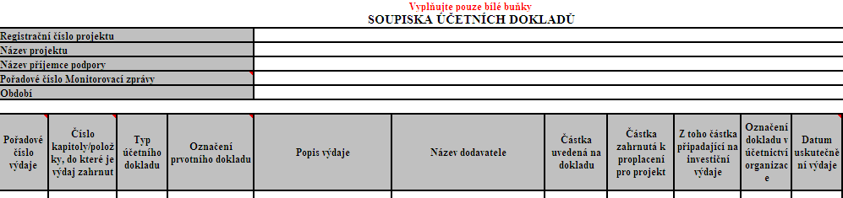
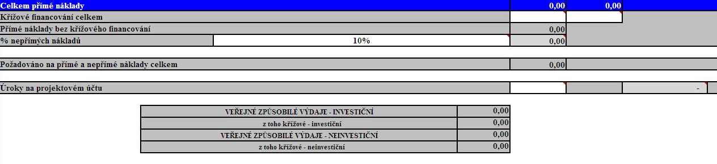
Soupiska účetních dokladů
Zadává se procento NN uvedené v právním aktu
Notes:
Doplníte všechny přímé náklady, případně křížové financování a dále se dopočte dle vyplněného pole % nepřímých nákladů částka do pole Požadováno na přímé a nepřímé náklady celkem

Slide 8
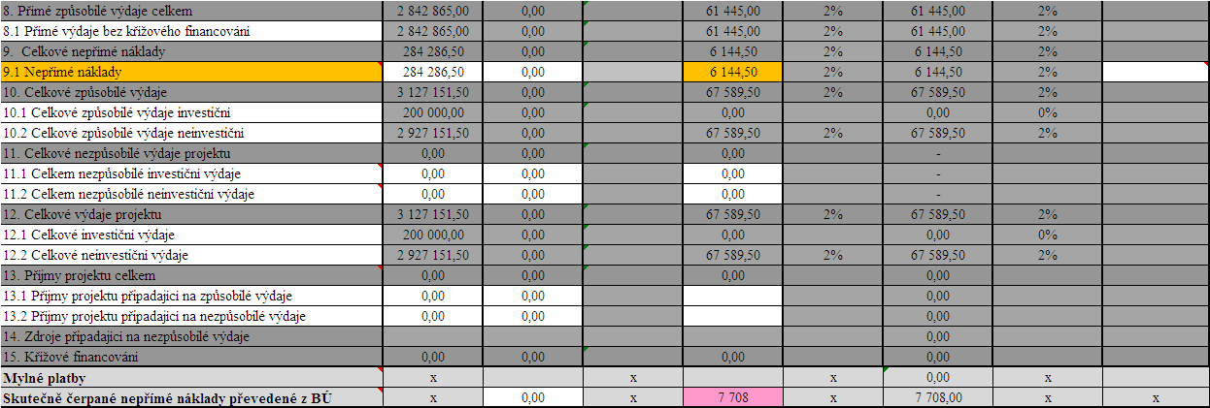
Přehled čerpání způsobilých výdajů projektu
Výše NN dle Rozhodnutí o poskytnutí dotace
Výše NN dopočtená procentem z přímých nákladů projektu
Skutečně vynaložené NN (tzn. odvedené na provozní účet nebo na výpisu z projektového účtu identifikovány jako NN)
Notes:
Výše NN dle Rozhodnutí o poskytnutí dotace- vypočteno jako procento z celkových způsobilých výdajů projektu (v Kč), v našem případě je to 10%, tedy 284 286,50Kč.
Dosud prokazované je nula, protože se jedná o první monitorovací zprávu. V druhé monitorovací zprávě zde bude 6 144,50 Kč.
Aktuálně prokazované – budou činit 7 708,- Kč

Slide 9
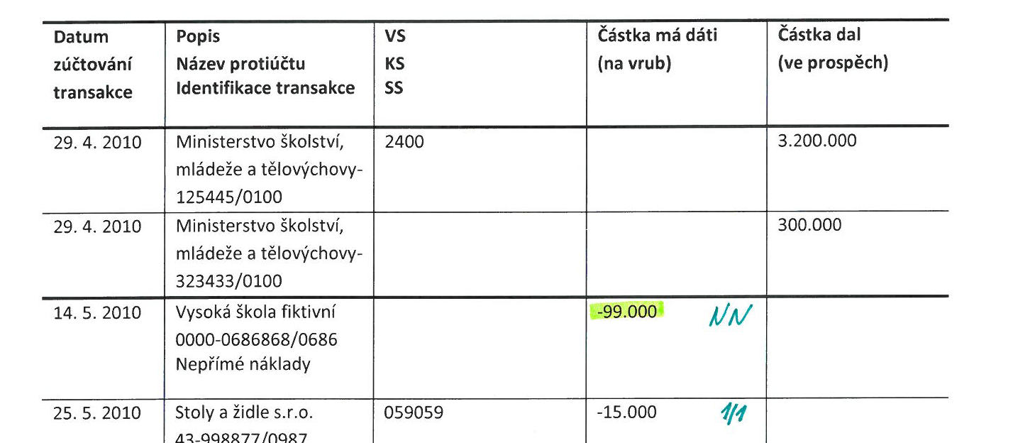
Kopie z projektového účtu
Notes:
Zvláštní přílohou je vzorový výpis z účtu
Další přílohou, kde se projeví čerpání NN je výpis z účtu projektu.
Každý výdaj by měl být popsán pro snadnou orientaci- neplatí jen pro NN
Může být označeno i jinak, ale důležité je, aby se v tom dalo orientovat a každý výdaj mohl být jednoznačně identifikován
V případě projektové pokladny a dodaného pokladního deníku by označení bylo obdobné

Slide 10
Přílohy monitorovací zprávy

Slide 11
Provázanost příloh MZ
Pracovní výkaz
Účetní doklady
Rozpis mzdových výdajů
Účetní doklady
Účetní doklady
Soupiska účetních dokladů
Rozpis cestovních náhrad zahraničních
Rozpis mzdových příspěvků
Projektový účet
Provozní účet
Seznam školení
Notes:
Postupně klikat a rekapitulovat návaznost jednotlivých příloh.
Soupiska účetních dokladů je navázána na jednotlivé účetní doklady – v soupisce jsou totiž uvedeny všechny přímé výdaje daného monitorovaného období, z účetních dokladů se do soupisky zaznamenává Typ a označení prvotního dokladu, název dodavatele a částka uvedená na dokladu.
Souhrnné částky z Rozpisu mzdových výdajů jsou uvedeny v řádcích soupisky.
Rozpis je provázán i s pracovním výkazem. Počet hodin proplacených v daném měsíci za projekt uvedených v pracovním výkazu musí být shodný s počtem odpracovaných hodin uvedených v Rozpisu mzdových výdajů a s počtem hodin skutečně proplacených z projektu.
V soupisce jsou také souhrnné částky z Rozpisu cestovních náhrad i z Rozpisu mzdových příspěvků. Rozpis mzdových příspěvků je na seznam školení napojen pomocí pole Kód školení.
Na konec je Soupiska napojena i na výpis z projektového či provozního účtu na základě data uskutečnění výdaje. Může být i projektová (provozní) pokladna.

Slide 12
Mzdové výdaje
Pracovní smlouva
Výplatní listina, výplatní páska, mzdové listy
nebo sjetina z IS
Výpis z projektového/provozního účtu
nebo sjetina z personálního IS
nebo čestné prohlášení zaměstnanců
Pracovní výkazy
Rozpis mzdových výdajů
popř. další relevantní doklady
Viz Newsletter Osobní náklady
http://www.msmt.cz/file/11642
Notes:
Problematika mzdových výdajů je detailně popsána v newsletteru z června 2010, který je dostupný na webu. Rámeček je hypertextový odkaz, stačí na něj kliknout a ukáže se vám web!
Náležitosti pracovní smlouvy (dohod) jsou popsány v PpP verze 6 - str. 34 – musí být v souladu se zákoníkem práce a dále musí obsahovat identifikace projektu, popis činnosti relevantní pro projekt (náplň práce), rozsah činnosti- úvazek
Místo provozního účtu lze sjetinu z personálního IS- ta ale musí obsahovat identifikaci zaměstnance, číslo účtu a výši celkové vyplacené mzdy,
Místo provozního účtu čestné prohlášení dotyčného zaměstnance, že deklarovanou částku za dané období skutečně obdržel
- upozorňuji, že jsme povinni ověřovat, zda jsou mzdy/platy v čase a místě obvyklé, tj. budeme potřebovat vnitřní směrnice, projektový manažer OP VK i jiných operáků musí mít stejný platový tarif.

Slide 13
Pracovní výkaz
Identifikace projektu, název subjektu,…
Identifikace pracovníka a zastávané funkce (odkaz na položku rozpočtu, např. 1.1.1.1.5 Řešitel projektu)
Údaje o úvazku v projektu, popřípadě o zapojení do dalších projektů v téže organizaci či u partnera
V případě, že pracovní výkaz podepíše i pracovník, není potřeba zvlášť dodávat čestné prohlášení o nepřekročení 1,5 úvazku
Časový rozsah práce dle smlouvy a podrobný popis činností
Notes:
- povinnost odevzdávat výkaz už v PpP 5 ani 6 není, pokud pracuje celým svým úvazkem pro projekt!
Pracovní výkaz musí minimálně obsahovat tyto údaje:
Pokud je pracovní výkaz podepsán pracovníkem i jeho nadřízeným a jsou řádně vyplněna všechna pole, slouží jako potvrzení o nepřekročení 1,5 úvazku. Pokud podepíše pouze nadřízený pracovník, je potřeba dodat čestné prohlášení o nepřekročení 1,5 úvazku podepsané daným pracovníkem.
Pracovní výkaz musí také obsahovat časové vymezení, tj. konkrétní měsíc a rok, ve kterém byla činnost prováděna
V případě, že pracovník pracuje v rámci pracovní smlouvy u zaměstnavatele na více pozicích pro projekt (např. lektor a hlavní řešitel), musí pro každou pozici doložit pracovní výkaz zvlášť

Slide 14
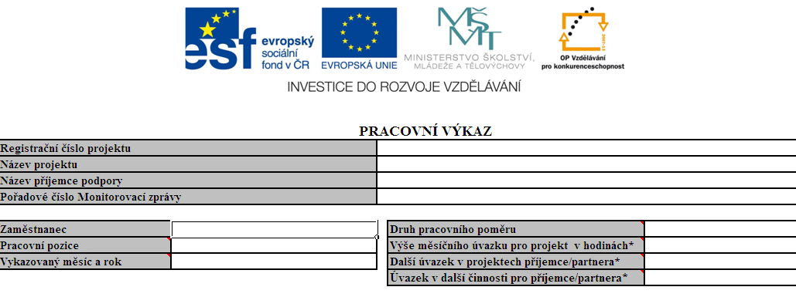
Pracovní výkaz
Notes:
- Ukázat vyplněný pracovní výkaz- PM
Pracovní pozice - Uveďte název pracovní pozice, tak jak je uvedena ve schválené projektové žádosti. Pracovní pozici uveďte včetně identifikace položky v rozpočtu např. 1.1.1.1. Lektor
Vykazovaný měsíc a rok - Uveďte kalednáří měsíc a rok, ke kterému se daný výkaz práce vztahuje.
Druh PP - Uveďte zaměstnanecká smlouva (ZS) pro hlavní nebo vedlejší pracovní poměr, dohoda o prac. činnosti (DPČ) nebo dohoda o provedení práce (DPP)
Výše měsíčního úvazku pro projekt v hodinách* - Uveďte výši měsíčního úvazku, resp. počet hodin dle dohody v dokladovaném projektu.
Další úvazek v projektech příjemce/partnera* - Uveďte úvazek v dalších projektech příjemce/ partnera OP VK.
Úvazek v další činnosti pro příjemce/partnera* - Uveďte výši úvazků na dalších výše neuvedených činnostech u přijemce a partnera/ů např. kmenová čínnost, činnost na dalších projektech mimo OP VK atd.

Slide 15
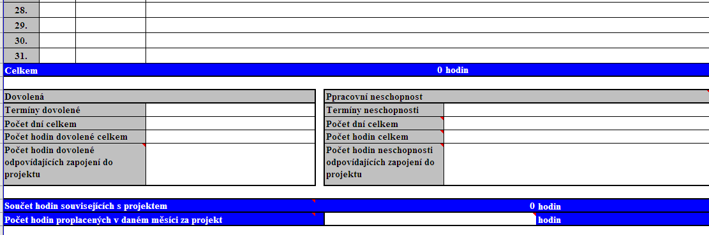
Pracovní výkaz
Dopište počet skutečně proplacených hodin
Notes:
Kolečka a šipky naznačují, jaká pole se sčítají.
Oranžová bublina Dopište počet skutečně proplacených hodin- zadává se počet hodin, který byl pracovníkovi proplacen z projektových peněz. Tento údaj nesmí být vyšší než počet hodin vyplývající ze smlouvy (ale může být nižší, což příjemcům říkat nebudeme). Počet hodin zde uvedený může být i nižší než v poli Celkem, protože v těle výkazu může být uvedena práce „navíc“, která může být např. podkladem pro mimořádnou odměnu.
Počet skutečně proplacených hodin bude pak uveden v Rozpise mzdových výdajů (zde se započítávají i svátky a dovolená)

Slide 16
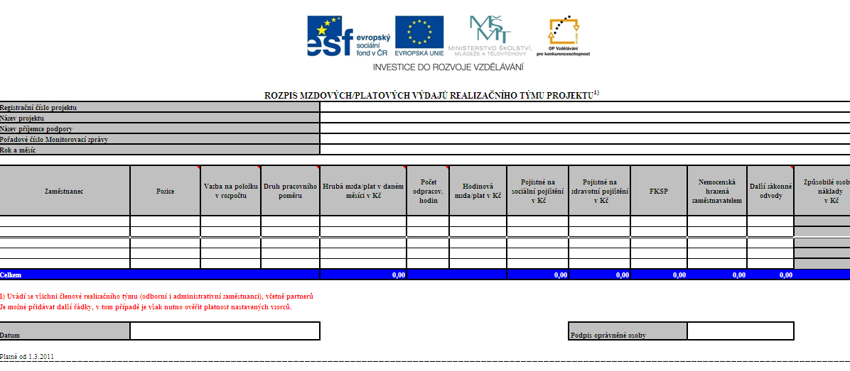
Rozpis mzdových výdajů

Slide 17
Mzdové příspěvky pro školené osoby
Přímá podpora cílové skupině
Náhrada zaměstnavateli za pracovníka, který se školí
Mzdové náhrady až do výše 100 % skutečně vyplacených mzdových nákladů (max. do výše trojnásobku minimální mzdy)
Pouze za dobu školení (v hodinách)
Uzavřít smlouvu o vzdělávání
Notes:
Mzdové náhrady mohou být poskytovány pouze pedagogickým, akademickým a dalším pracovníkům ve školství, výzkumu a vývoji (PpP verze 6, str. 57), případně dalších, což by stanovila např. výzva.
Zaměstnavatel cílové skupiny musí s příjemcem/partnerem uzavřít smlouvu o vzdělávání
V přílohách MZ je nastaven vzorec na dvojnásobek mzdy, musí si ho buď upravit, nebo si to přepočítat sami.

Slide 18
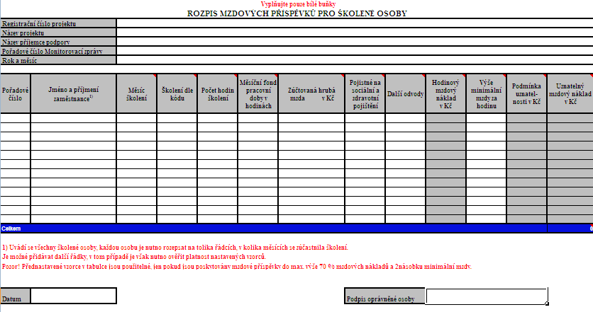
Rozpis mzdových příspěvků

Slide 19
Mzdové příspěvky
Pořadové číslo | Jméno a příjmení zaměstnance¹⁾ | Měsíc školení | Školení dle kódu | Počet hodin školení | Měsíční fond pracovní doby v hodinách
1 | Adam Novák | 9/2010 | 001 | 10 | 176
2 | Adam Novák | 10/2010 | 001 | 5 | 160
Zúčtovaná hrubá mzda v Kč | Pojistné na sociální a zdravotní pojištění | Další odvody | Hodinový mzdový náklad v Kč | Výše minimální mzdy za hodinu | Podmínka uznatel- nosti v Kč | Uznatelný mzdový náklad v Kč
18 000 | 6 120 | 75,60 | 137,48 | 48,10 | 137,48 | 1 374
18 250 | 6 200 | 76,65 | 145,99 | 48,10 | 144,30 | 721
100 % skutečných nákladů
2 095
Školení 29.9.2010-1.10.2010, každý den 5 hodin
Hrubá mzda 18 000 Kč/měsíc
Říjen - čerpaná dovolená 1 den
Trojnásobek minimální mzdy
Notes:
Zaměstnanec jde na školení 29.9.-1.10.2010- 3 dny, každý den od 9 do 14h, tj. 5 h (čistý čas školení, cesta na školení se nezapočítává). Jelikož se mzdové příspěvky vypočítávají z měsíční hrubé mzdy, musí být každý měsíc zvlášť v řádku. V září to byly dva dny (29. a 30.), tedy 10 h, v říjnu jeden den, tj. 5 hodin.
Měsíční fond pracovní doby v hodinách
- září má 176 h (hrubá mzda 18 000 Kč)
říjen má 168 h; předpokládejme, že zaměstnanec čerpal 1 den dovolenou 168 – 8=160 h. (hrubá mzda s náhradou za dovolenou 18 250 Kč)
Další odvody- povinné pojištění zaměstnanců
Hodinový mzdový náklad se dopočte sám.
Podmínka uznatelnosti: v přílohách MZ je nastaven vzorec na 70 % skutečných nákladů a dvojnásobek mzdy, musí si ho upravit na 100 % skutečných nákladů a trojnásobek mzdy.
Mzdové příspěvky jsou poskytovány do výše 100 % skutečných nákladů, maximálně však do trojnásobku minimální mzdy platné v době školení.
V prvním řádku jsou skutečné náklady menší než 3násobek minimální mzdy (137,48 < 144,30), takže jsou proplaceny skutečné náklady.
V druhém řádku jsou skutečné náklady vyšší než 3násobek minimální mzdy (145,99 > 144,30), takže je proplacen 3násobek minimální mzdy.
Do Soupisky bude uveden celkový součet mzdových příspěvků (přílohy, které jsou rozepsány v Rozpisech, se do soupisky dávají souhrnně).

Slide 20
Soupiska účetních dokladů
Přehled účetních dokladů ke všem přímým způsobilým výdajům projektu dokládaným v rámci dané MZ (výdaj musí věcně souviset s monitorovaným obdobím)
Obsahuje soupis všech účetních dokladů bez ohledu na hodnotu účetního dokladu
Řazení dokladů v soupisce je vzestupně dle jednotlivých kapitol (položek) rozpočtu
Nepřímé náklady se dopočítávají podle výše nákladů přímých
Notes:
Výdaj musí věcně souviset s monitorovaným obdobím- př. Letenky na zahraniční cestu, která proběhne až v dalším monitorovaném období; tento výdaj nebude v soupisce zahrnut
- Ale: soupiska může zahrnovat i výdaje z předchozích MZ, pokud tyto výdaje nebyly nárokovány v soupisce účetních dokladů právě v některé z předchozí MZ, v tom případě výdaj věcně souvisí už s nějakým předchozím monitorovaným obdobím.

Slide 21
Soupiska účetních dokladů
Výdaje, které jsou rozepsány ve vlastních přílohách, jsou v Soupisce uvedeny souhrnně
Rozpis mzdových/platových výdajů realizačního týmu projektu
Rozpis mzdových příspěvků pro školené osoby
Rozpis cestovních náhrad - zahraničních
Odpisy
Notes:
Rozpis mzdových výdajů- např. položka mzdy 09/2012, sociální pojištění 09/2012, zdravotní pojištění 2012
Rozpis cestovních náhrad zahraničních- nevím, kolika se to bude týkat- možná nikoho

Slide 22
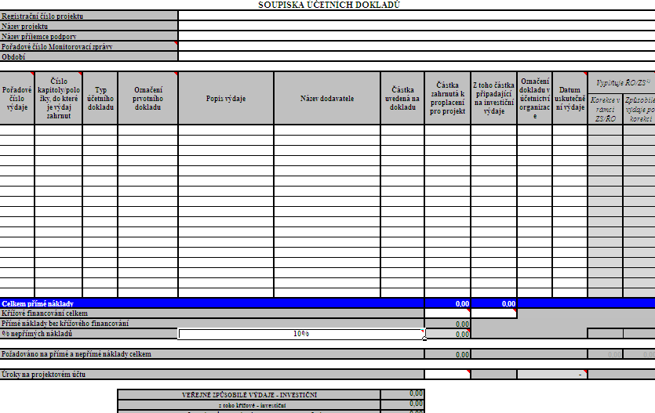
Soupiska účetních dokladů
Notes:
Každý příjemce má u sebe vytištěnou soupisku účetních dokladů a prohlíží si ji. Přílohy jsou vytištěné se zobrazením komentářů k buňkám.
Nejprve záhlaví přílohy- stejné u všech příloh:
Registrační číslo projektu CZ…
Název projektu
Název příjemce podpory
Pořadové číslo MZ ve tvaru 1/2010, 2/2011, 3/2011
Období – monitorované období
Pořadové číslo výdaje- čísluje si příjemce svou vlastní řadou, doporučujeme ve tvaru číslo výdaje/MZ, tj. 1/1, 2/1, 3/1
Číslo kapitoly/položky- detailní členění, např. Fotoaparát, pol. 3.3.5, ne jen kapitola 3, dle tohoto sloupce by měla být soupiska řazena
Typ účetního dokladu- faktura, výdajový pokladní doklad
Označení prvotního dokladu- např. číslo faktury či paragonu
Popis výdaje- nebojte se rozepsat
Název dodavatele- u mezd není potřeba doplňovat
Částky jsou jasné
Datum uskutečnění výdaje- datum uskutečnění výdaje z projektového účtu; v případě, že byl výdaj nejprve hrazen z účtu provozního, napište do závorky ještě toto datum
Křížové financování- první část je KF celkem, druhá část je KF investiční- doplňují se sem aktuálně čerpané výdaje, tedy vyplňujeme jen když jsme v daném období utratili nějaké výdaje z těchto položek.
Pro info:
KF- položky rozpočtu 3.8 a 5.2
KF investiční je jen položka 3.8.1 (patří sem např. tiskárna za 50 tis Kč) a 5.2 stavební úpravy v rámci KF
investice- patří sem KF investiční (3.8.1 a 5.2) a nehmotný majetek v pořizovací ceně nad 60 tis Kč.
Oranžové bubliny ŽoP-> tyto částky zaznamenejte do žádosti o platbu

Slide 23
Soupiska účetních dokladů
ŽoP- vyúčtování vynaložených celkových způsobilých výdajů
ŽoP-předpokládané celkové výdaje
Notes:
Každý příjemce má u sebe vytištěnou soupisku účetních dokladů a prohlíží si ji. Přílohy jsou vytištěné se zobrazením komentářů k buňkám.
Nejprve záhlaví přílohy- stejné u všech příloh:
Registrační číslo projektu CZ…
Název projektu
Název příjemce podpory
Pořadové číslo MZ ve tvaru 1/2010, 2/2011, 3/2011
Období – monitorované období
Pořadové číslo výdaje- čísluje si příjemce svou vlastní řadou, doporučujeme ve tvaru číslo výdaje/MZ, tj. 1/1, 2/1, 3/1
Číslo kapitoly/položky- detailní členění, např. Fotoaparát, pol. 3.3.5, ne jen kapitola 3, dle tohoto sloupce by měla být soupiska řazena
Typ účetního dokladu- faktura, výdajový pokladní doklad
Označení prvotního dokladu- např. číslo faktury či paragonu
Popis výdaje- nebojte se rozepsat
Název dodavatele- u mezd není potřeba doplňovat
Částky jsou jasné
Datum uskutečnění výdaje- datum uskutečnění výdaje z projektového účtu; v případě, že byl výdaj nejprve hrazen z účtu provozního, napište do závorky ještě toto datum
Křížové financování- první část je KF celkem, druhá část je KF investiční- doplňují se sem aktuálně čerpané výdaje, tedy vyplňujeme jen když jsme v daném období utratili nějaké výdaje z těchto položek.
Pro info:
KF- položky rozpočtu 3.8 a 5.2
KF investiční je jen položka 3.8.1 (patří sem např. tiskárna za 50 tis Kč) a 5.2 stavební úpravy v rámci KF
investice- patří sem KF investiční (3.8.1 a 5.2) a nehmotný majetek v pořizovací ceně nad 60 tis Kč.
Oranžové bubliny ŽoP-> tyto částky zaznamenejte do žádosti o platbu

Slide 24
Kopie účetních dokladů
Kopie přiložených dokladů označit číslem, které je uvedeno v Soupisce účetních dokladů – „Pořadové číslo výdaje“.
Originály dokladů musí být označeny reg. číslem projektu
Předkládají se pouze kopie účetních dokladů s částkou uvedenou na dokladu přesahující 10 000 Kč.
Doklady s částkou pod 10 000 Kč
zaznamenány v Soupisce účetních dokladů
nedokládejte
mohou být vyžádány k namátkové kontrole
K fakturám nutno dokládat objednávku a likvidační list
Notes:
Upozornění: Je nutné, aby transakce související s projektem byly odděleně identifikovatelné od ostatních účetních transakcí- tj. projekt musí být účtován odděleně od ostatních aktivit organizace (např. na zvláštním účetním středisku)
- Všechny doklady musejí být v souladu se zákonem o účetnictví (563/1991 Sb.) a musejí obsahovat všechny povinné náležitosti!
- Všechny faktury musejí být vystaveny na příjemce dotace (nebo na partnera s finančním příspěvkem)
- K fakturám musí dodat likvidační protokol, z kterého my poznáme, že byly částky řádně zaúčtovány
- Doporučujeme vytvořit si razítko projektu, kterým označí všechny originály dokladů.
V důsledku administrativní zátěže nebudeme kontrolovat doklady pod 10tis Kč, tzn. pokud nám je dodají, budeme je ignorovat, jsou pro nás nerelevantní. Něco jiného je samozřejmě pokud si vyžádáme nějaký doklad k namátkové kontrole. To si myslím, že je standardní postup a většina kolegů si nějaký doklad opravdu vyžádá.
!!!!Nejsou akceptovány obecně formulované doklady typu „stavební úpravy“, „občerstvení“, „ubytování“, atd…Vždy je nutné popsat jednotlivá plnění a znát tak množství a jednotkové ceny!!! Takové doklady budou vráceny k detailnímu rozepsání.
- Zálohové faktury- je možné proplácet, ale pouze za předpokladu, že naplňují znaky způsobilosti (jsou v souladu s uzavřenou smlouvou). Dále platí, že musí být nejpozději do konce projektu vyúčtovány, jinak budou zpětně označeny za nezpůsobilý výdaj projektu.
- V materiálech je kopie faktury- podívat se na ní

Slide 25
Projektový účet
Příjemce je povinen zřídit samostatný bankovní účet
Partner s finančním příspěvkem:
Financován ex-ante (zálohami) - musí mít projektový účet
Financován ex-post (zpětné proplacení) - nemusí mít samostatný projektový účet
Způsob proplácení zakotven v partnerské smlouvě
Notes:
Samostatný bankovní účet- který slouží výhradně pro platební operace související s projektem!!
Nelze ho zrušit dříve, než dojde k finančnímu vypořádání projektu (partner může dříve- všechny výdaje musí být ale vypořádány a proplaceny v žop)
!!!Pozor na časté chyby. Pokud chtějí poskytnout partnerovi peníze předem (tzn. dát mu zálohu), musí mít partner zřízený samostatný projektový účet!
Ex- post- Partner si účet nemusí zřizovat, pokud výdaj uhradí nejprve ze svého provozního účtu a následně mu jej příjemce proplatí. Způsob financování musí být zakotven v partnerské smlouvě.
- Pokud chtějí způsob financování změnit, musí vydat dodatek k partnerské smlouvě.
V současnosti časté chyby, pozor pozor, vzniká podezření na porušení rozpočtové kázně.

Slide 26
Kopie výpisu z účtu projektu
Veškeré úhrady týkající se projektu musí být doloženy výpisem z projektového bankovního účtu.
Financování projektu přednostně z projektového účtu např. úhrada faktur, osobních nákladů, převod peněz do projektové pokladny.
Identifikace výdajů pořadovým číslem výdaje ze Soupisky účetních dokladů (např. 3/1), případně i slovně (např. mzda Novák 5/2012).
Nepřímé výdaje označit např. zkratkou NN.
Notes:
Pro ukázku v materiálech vytištěný výpis z účtu projektu- ukázat s popsáním jednotlivých případů

Slide 27
Jiný bankovní účet
Ve výjimečných případech lze výdaj hradit z jiného než projektového účtu (provozního účtu organizace).
V případě, že je k prvotní úhradě výdaje použit jiný než projektový účet, je příjemce povinen doložit kopii výpisu z tohoto účtu.
Výdaje vztahující se k jiné činnosti organizace mohou být začerněny.
Výdaj je uznatelný až po refundaci výdaje z projektového účtu:
Notes:
- V případě, že příjemce využívá k úhradě některých svých výdajů, které souvisejí s realizací projektu, provozní účet organizace, může finanční prostředky převést z projektového účtu na provozní , ale teprve poté, co jsou tyto výdaje prokazatelně z tohoto provozního účtu uhrazeny.
- Je to možné provést v rámci jednoho dne. Příjemce dokládá výpis nejen z projektového, ale také z provozního účtu, prokazující proplacení daného výdaje (+ identifikace)
- Výjimka je u Osobních výdajů- 5 pracovních dnů přede dnem, kdy budou z provozního účtu proplaceny
- Zpětná refundace- může být provedena jednou operací za více položek- v tom případě příjemce dokládá vnitřní účetní doklad, z kterého bude zřejmé, z jakých částek se převáděná suma skládá
Dále jsou uvedeny názorné příklady na časové ose, kdy je možné zahrnout výdaj do MZ:

Slide 28
Bankovní účet
Výdaj bude zahrnut do MZ.
Prvotní výdaj z provozního účtu
Refundace z projektového účtu
Monitorované období
Vypracování MZ
čas

Slide 29
Bankovní účet
Výdaj bude zahrnut do MZ.
Prvotní výdaj z provozního účtu
Refundace z projektového účtu
Monitorované období
Vypracování MZ
čas

Slide 30
Bankovní účet
Výdaj bude zahrnut do MZ, jen pokud s MO věcně souvisí.
Prvotní výdaj z provozního účtu
Refundace z projektového účtu
Monitorované období
Vypracování MZ
čas

Slide 31
Bankovní účet
Výdaj z minulých období může být zahrnut do MZ (+ slovní komentář)
Prvotní výdaj z provozního účtu
Refundace z projektového účtu
Monitorované období
Vypracování MZ
čas
Notes:
Výdaj z předchozího období = opomenutý výdaj nebo výdaj, který věcně nesouvisel s předchozím období
Slovní komentář: pokud do soupisky zahrnou výdaj z předchozích období, ať to komentují, abychom se v tom zorientovali.

Slide 32
Bankovní účet
S přímým výdajem nesmí nastat; nelze si na provozní účet předfinancovat např. nákup PC
Novinka od PpP 4: lze si předfinancovat mzdy – 5 prac. dní
Převod z projektového na provozní účet
Výdaj z provozního účtu
Monitorované období
Vypracování MZ
čas
Notes:
Nesmí nastat v případě přímých výdajů. V tomto případě by došlo k nesrovnalosti a k podezření na porušení rozpočtové kázně.
S nepřímým výdajem je toto možné, částku NN si převedou a co je s ní dál nás už nezajímá.
Novinka Příručky pro příjemce verze 4: Osobní náklady-lze si na provozní účet zaslat prostředky z projektového účtu 5 pracovních dnů přede dnem, kdy budou tyto prostředky z provozního účtu uhrazeny.

Slide 33
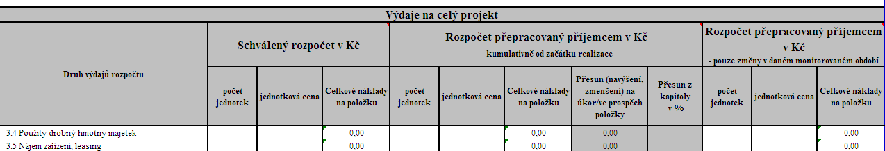
Přepracovaný rozpočet projektu
Schválený rozpočet- vychází z Rozhodnutí o poskytnutí dotace či z relevantního Dodatku
Rozpočet přepracovaný příjemcem- kumulativně od začátku projektu
Rozpočet přepracovaný příjemcem- pouze změny v daném monitorovaném období
Notes:
Nezapomeňte do rozpočtu přidat řádky a zaznamenat tam konkrétní položky tak, aby byl shodný s rozpočtem uvedeným v Rozhodnutí (detailní členění rozpočtu).
Do sloupce Schválený rozpočet, uveďte aktuální rozpočet, který je v právním aktu, tj. rozpočet v Rozhodnutí, popř. změněný akceptovaným Dodatkem k Rozhodnutí na základě schválené podstatné změny.
Rozpočet přepracovaný příjemcem- kumulativně od začátku projektu- uvádí se zde všechny nepodstatné změny od začátku realizace projektu, včetně změn, které nastaly v tomto MO. Kumulativně se uvádějí z důvodů kontroly pravidel přesouvání v rámci nepodstatných změn - max 15% nákladů kapitoly, z které jsou prostředky přesouvány.
Rozpočet přepracovaný příjemcem- pouze změny v daném monitorovaném období.
Všechny změny zaznamenat do textové části monitorovací zprávy!!

Slide 34
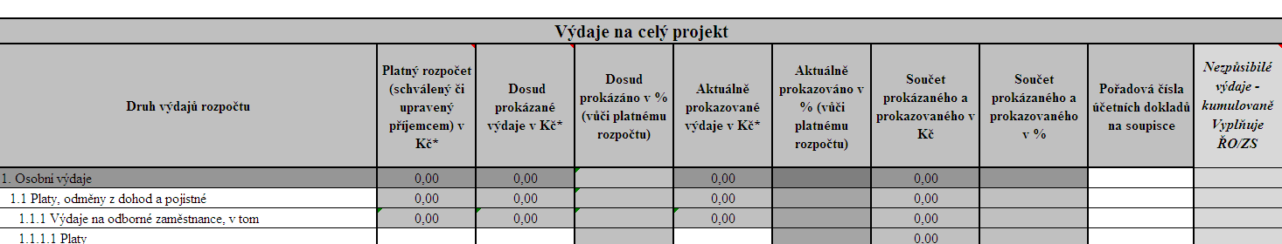
Přepracovaný rozpočet
Přehled čerpání způsobilých výdajů
Notes:
Na tomto slidu je naznačena provázanost příloh Přepracovaný rozpočet projektu a přílohy Přehled čerpání způsobilých výdajů projektu:
Vyplňte přílohu č. 9 Přepracovaný rozpočet projektu.
Takto předělaný rozpočet zaneste do prvního sloupce přílohy č. 8 Přehled čerpání způsobilých výdajů.

Slide 35
Přehled čerpání způsobilých výdajů
Platný rozpočet- vychází z přílohy č. 9 Přepracovaný rozpočet, tzn. jsou v něm zapracovány nepodstatné změny rozpočtu
Notes:
Do prvního sloupce této přílohy zaneste údaje z Přepracovaného rozpočet projektu, pokud žádný nebyl, je zde rozpočet na základě Rozhodnutí, případně dodatku k Rozhodnutí.
Nezapomeňte do rozpočtu přidat řádky a zaznamenat tam konkrétní položky tak, aby byl shodný s rozpočtem uvedeným v Rozhodnutí (detailní členění rozpočtu).
Pomocí sloupce Pořadová čísla účetních dokladů na soupisce bude tato příloha propojena se Soupiskou účetních dokladů.
- Popsat jednotlivé sloupce
Do řádku nepřímých nákladů (sloupec Aktuálně prokazované výdaje) zadejte skutečně vyčerpané nepřímé náklady, tzn. odvedené na provozní účet nebo na výpisu z projektového účtu identifikovány jako NN. Z tohoto důvodu se celkové způsobilé výdaje nebudou shodovat s částkou ze Soupisky účetních dokladů (v Soupisce jsou totiž NN dopočteny a nemusejí odpovídat skutečně čerpaným NN)

Slide 36
Zadání žádosti o platbu
Notes:
Další přílohu, kterou příjemce předkládá, je žádost o platbu. Tato příloha se předkládá vždy s každou monitorovací zprávou (PpP verze 6, str. 124). Výjimkou je první monitorovací zpráva, která se může podat bez žádosti o platbu.
- Prostřednictvím této přílohy příjemce žádá o poskytnutí dalších prostředků formou zálohy (předfinancování) a zároveň (nebo) vyúčtovává již zaslané prostředky (refundace předfinancování)
Ukážeme si, jak vypadá zadání žádosti o platbu a vysvětlím Vám hlavní pole, která se zadávají.
ŽoP se zadává v aplikaci Benefit, stejně jako elektronická monitorovací zpráva.

Slide 37
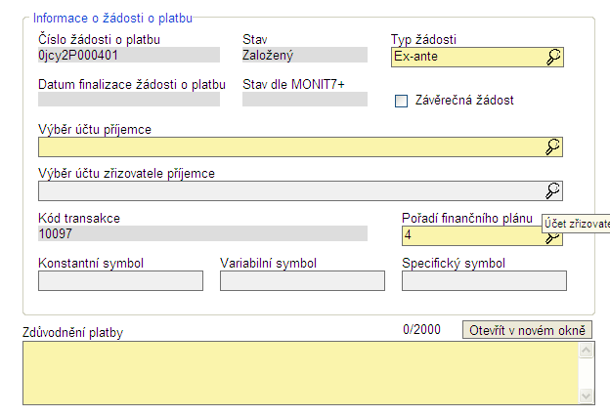
Žádost o platbu- Benefit 7+
Notes:
- Po přihlášení do aplikace Benefit7 (dále jen B7) si ve sloupci Navigace zvolte Konto projektů. Vyberte projekt, u kterého budete zadávat žádost o platbu (dále jen ŽoP) a v levém menu klikněte na Žádost o platbu.
- Novou ŽoP vytvoříte přes tlačítko Nový záznam a Uložit.
Následně zvolte Načíst data z MONIT7+.
- Pole Typ žádosti je automaticky předdefinováno způsobem financování odpovídajícímu právní subjektivitě příjemce. V případě, že nedojde k automatickému vygenerování, zvolte způsob financování z číselníku.
V poli Výběr účtu příjemce vyberte číslo účtu, na který bude zaslána platba. V případě, že jsou prostředky poskytovány přes zřizovatele, vyberte také tento účet v poli Výběr účtu zřizovatele příjemce.
Aplikace B7 sama přiřadí nejbližší volný řádek finančního plánu v poli Pořadí finančního plánu. Není nutné jej editovat. V případě, že nedojde k automatickému vygenerování, zvolte nejnižší číslo z výběru.
Do pole Zdůvodnění platby vepište číslo monitorovací zprávy, se kterou ŽoP předkládáte. Můžete připojit také další informace, např. o přijatých úrocích.

Slide 38
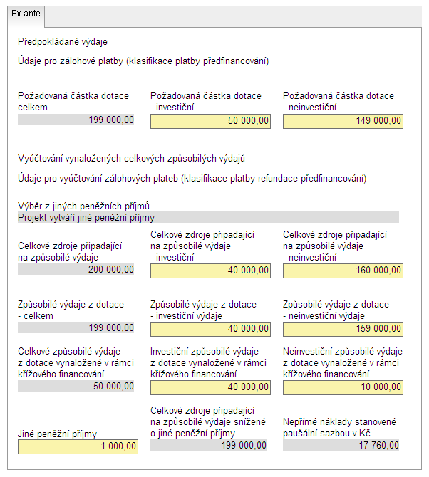
Žádost o platbu
Notes:
ŽoP se skládá ze dvou částí- Údaje pro zálohové platby (klasifikace platby předfinancování) a Údaje pro vyúčtování zálohových plateb (klasifikace platby refundace předfinancování)
Požadovaná částka dotace je částka požadované zálohy, která Vám má být zaslána na další monitorovací období. Členěním na investice a neinvestice si určujete strukturu platby, kterou požadujete zaslat na následující monitorovací období- !!!Pozor- opravdu dbejte na to, abyste měli zaslány od MŠMT investice, pokud je chcete z projektového účtu proplatit.
Celkové zdroje připadající na způsobilé výdaje je částka předkládaného vyúčtování způsobilých výdajů za monitorovací období, včetně nepřímých výdajů. Neodečítají se příjmy ani soukromé financování. Je nutné vykázat vyúčtované prostředky v rozlišení investice a neinvestice.
Do polí Způsobilé výdaje z dotace investiční, neinvestiční vepište částku předkládaného vyúčtování způsobilých výdajů za monitorovací období, včetně nepřímých výdajů, sníženou o případné příjmy či soukromé spolufinancování. Ke snížení by mělo primárně dojít v neinvestiční části výdajů z dotace.
Investiční způsobilé výdaje z dotace vynaložené v rámci křížového financování je částka předkládaných investic v rámci křížového financování vynaložených v monitorovacím období. Neodečítají se příjmy ani soukromé financování.
Neinvestiční způsobilé výdaje z dotace vynaložené v rámci křížového financování je částka předkládaných neinvestic v rámci křížového financování vynaložených v monitorovacím období. Neodečítají se příjmy ani soukromé financování.
Do pole Jiné peněžní příjmy vepište příjmy za monitorovací období (nejčastěji půjde o kladné úroky z projektového účtu).

Slide 39
Nesrovnalosti

Slide 40
Zdroje informací
Příručka pro příjemce ve verzi 6, str. 129 -Nesrovnalosti při realizaci projektu
Newsletter „Nesrovnalosti“ z ledna 2011
Metodika finančních toků a kontroly programů spolufinancovaných ze strukturálních fondů, Fondu soudržnosti a Evropského rybářského fondu na programové období 2007 – 2013 (umístěna na portále MRČR)
Notes:
Newsletter- doporučuji přečíst

Slide 41
Co je nesrovnalost?
Nesrovnalostí se rozumí porušení právních předpisů Evropského společenství nebo ČR v důsledku jednání nebo opomenutí hospodářského subjektu, které vede nebo by mohlo vést ke ztrátě v souhrnném rozpočtu EU nebo ve veřejném rozpočtu ČR, a to započtením neoprávněného výdaje do souhrnného rozpočtu EU nebo do veřejného rozpočtu ČR.
Notes:
- Tak stanoví Nařízení Rady (ES) č. 1083/2006 a celá definice je i v PpP, str. 130

Slide 42
Z hlediska příjemce
Je nesrovnalostí též nedodržení podmínek, za kterých mu byly prostředky ESF poskytnuty.
Porušení podmínek, např. Rozhodnutí, jehož součástí jsou další dokumenty, které jsou pro příjemce závazné - projektová žádost, metodické dopisy, příručka pro příjemce, atd.

Slide 43
Příklady nesrovnalostí
Porušení podmínek výběrového řízení, např. není dodržena povinnost sčítání spolu souvisejících plnění
Opakované nedoložení požadovaných dokladů
Nezpůsobilé výdaje dle Příručky pro příjemce, str. 66
Neodůvodněné výdaje
Nehospodárné výdaje
Mylné platby
Notes:
Příklady nesrovnalostí:
- Opakované nedoložení požadovaných podkladů- nebudeme vás při opravě MZ vyzývat do nekonečna…
- Nezpůsobilé výdaje dle PpP ve verzi 6, str. 66-68- doporučuji prostudovat, aby pak nedošlo k NV
- Neodůvodněné výdaje- zcela nesouvisející s projektem
Nehospodárný výdaj- mobil pro komunikaci v rámci projektového týmu za 10 tis Kč ☹, tiskárna pro tisk MZ za 40 tis Kč apod…
Dále může být např. provedení podstatné změny bez oznámení nebo před schválením akceptace dodatku k rozhodnutí, nenaplnění indikátorů
Mylné platby- např. dvakrát uhrazená faktura. Nemusí to být pouze nákup nějakého zboží, služby, ale také pouze chybně (mylně) převedená částka (např. převod na provozní účet z projektového) aniž by bylo rozhodující, zda byla na nějakou službu či zařízení vynaložena

Slide 44
Nejčastější typ nesrovnalosti
Porušení rozpočtové kázně ve smyslu § 44 odst. 1 písm. b) zákona č. 218/2000 Sb., o rozpočtových pravidlech je neoprávněné použití nebo zadržení peněžních prostředků poskytnutých ze státního rozpočtu, státního fondu, Národního fondu nebo státních finančních aktiv jejich příjemcem.
nezpůsobilé výdaje x mylná platba

Slide 45
Nezpůsobilé výdaje
Nezpůsobilé výdaje jsou ty výdaje, jež nelze hradit z prostředků poskytnutých příjemci na projekt OP VK. Jejich výčet je obsažen v Příručce pro příjemce finanční podpory z OP VK. Jedná se též o výdaje, které nemají souvislost s projektem, a nebo nejsou pro dosažení jeho cílů nezbytné, přiměřené a neshodují se s principem hospodárnosti a efektivnosti.

Slide 46
Postup při zjištění nezpůsobilého výdaje
V případě zjištění takového výdaje, má poskytovatel pravomoc žádost o platbu zkrátit o výši nezpůsobilých výdajů a současně vyzve příjemce k nahrazení takto vynaložených prostředků na projektovém účtu v plné výši. Dále zašle hlášení na místně příslušný FÚ.
Projekty s jen s přímými náklady – na projektový účet se vrací celá částka přímých nákladů
Projekty s nepřímými náklady – na projektový účet se z nezpůsobilých výdajů vrací jen přímé nezpůsobilé výdaje

Slide 47
Řešení NV poskytovatelem a FÚ
v případě zjištění NV ze strany poskytovatele v aktuální žádosti o platbu, sníží poskytovatel o NV danou žádost o platbu, výše NV je v případě posouzení NV ze strany FÚ jako porušení rozpočtové kázně a nařízení odvodu, započítán do odvodu FÚ
v případě zjištění NV ze strany poskytovatele následně v dalších žádostech o platbu, tzn. že výdaj byl již proplacen, sníží poskytovatel další nejbližší žádost o platbu, výše NV je v případě posouzení NV ze strany FÚ jako porušení rozpočtové kázně a nařízení odvodu, započítán do odvodu FÚ
Notes:
Datem proplacení žop, tj. datem nevyplacení daného nezpůsobilého výdaje končí doba pro výpočet penále.
Příjemce by tak již nemusel zasílat prostředky na účet FÚ.

Slide 48
NV a důsledky pro projekt
FÚ shledá NV jako porušení rozpočtové kázně a potvrdí nesrovnalost, o tuto částku se snižuje celková výše dotace a je považována za vyčerpanou
FÚ neshledá NV jako porušení rozpočtové kázně a nesrovnalost jako opodstatněnou, poté řídící orgán OPVK může předložit žádost o přezkum na MF. Pokud tak neučiní, považuje se výše NV za způsobilou.
Notes:
V druhém případě si pak příjemce může v některé z dalších MZ daný výdaj znovu uplatnit do soupisky účetních dokladů.

Slide 49
Mylná platba
výdaj z projektového účtu, k němuž došlo v důsledku omylu (např. překlep, duplicitní platba) nebo početní chyby. Mylná platba nemůže být poskytovatelem podpory proplacena a nelze ji tedy zahrnout do žádosti o platbu (tzn. pokud je podobná platba zahrnuta do ŽOP, nejedná se již o mylnou platbu, ale o nezpůsobilý výdaj).
Notes:
- Jestliže se výdaj objeví v soupisce účetních dokladů, bylo za něj něco pořízeno, v tom případě již nezpůsobilý výdaj, nikoliv mylná platba

Slide 50
Postup při zjištění mylné platby
příjemce je povinen okamžitě vrátit chybnou částku zpět na projektový účet a podat informaci o této platbě v následující monitorovací zprávě.

Slide 51
Důsledky mylné platby
potvrzeno FÚ jako porušení rozpočtové kázně, nařízen odvod a případně penále. Tato částka je považována za vyčerpanou v rámci rozpočtu projektu (možná žádost o prominutí na MF)
nepotvrzeno FÚ jako porušení rozpočtové kázně, nenařízen odvod, částku lze čerpat v rámci další realizace projektu

Slide 52
Praktický příklad

Slide 53
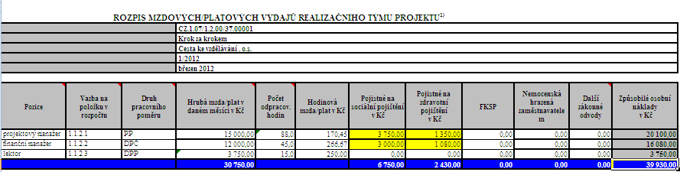
Rozpis mzdových výdajů

Slide 54
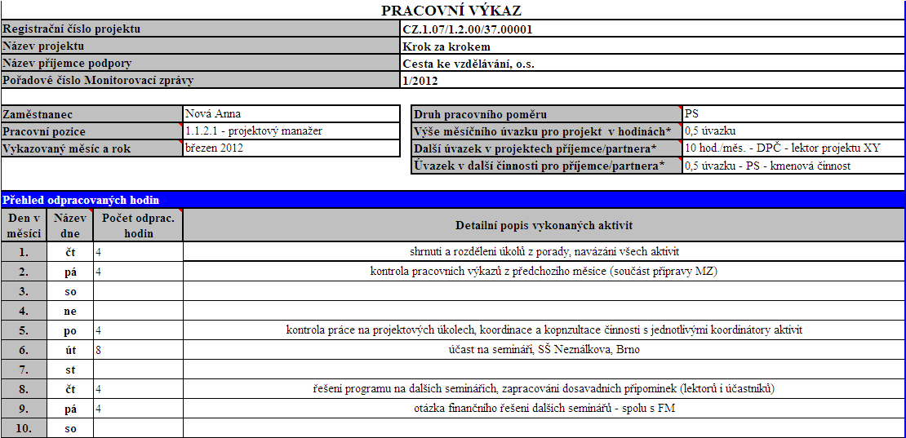
Pracovní výkaz

Slide 55
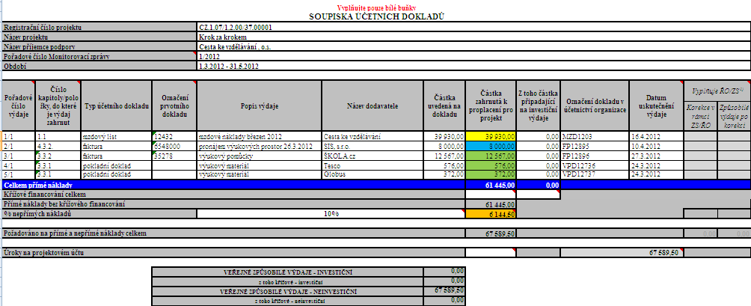
Soupiska účetních dokladů

Slide 56
Nutno doložit:
Fakturu k výdaji s pořadovým číslem dokladu na soupisce 3/1 → výdaj nad 10 tis Kč.
Objednávku k PČD 3/1
Likvidační list k PČD 3/1

Slide 57
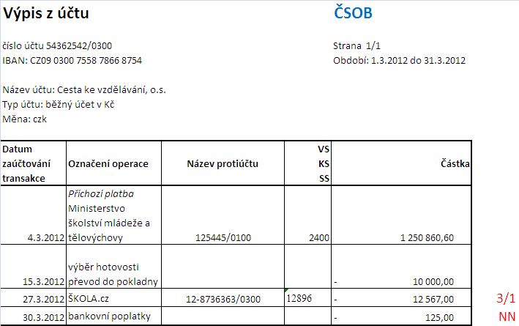
Projektový účet - březen

Slide 58
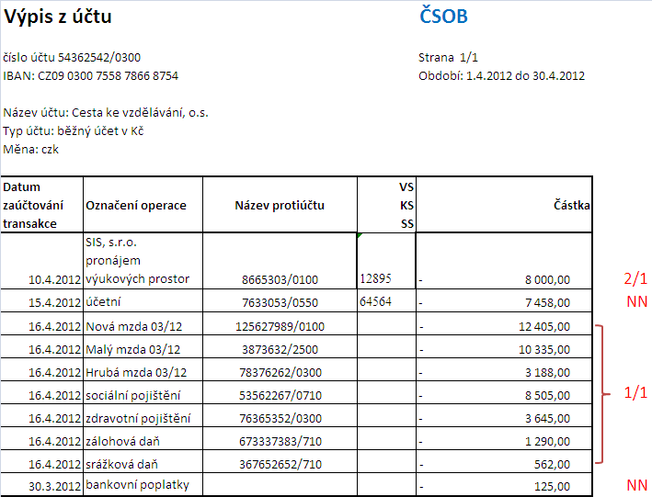
Projektový účet - duben

Slide 59
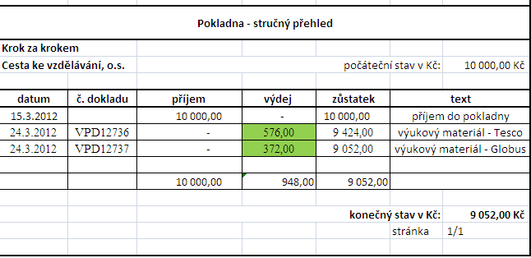
Projektová pokladna

Slide 60
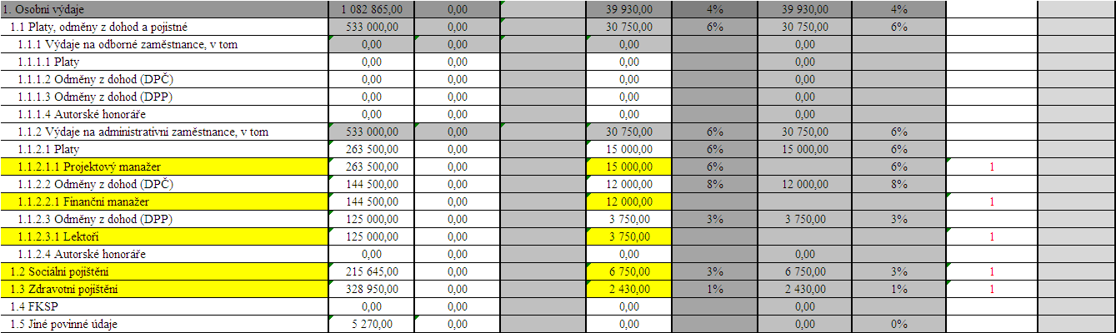
Přehled čerpání způsobilých výdajů

Slide 61
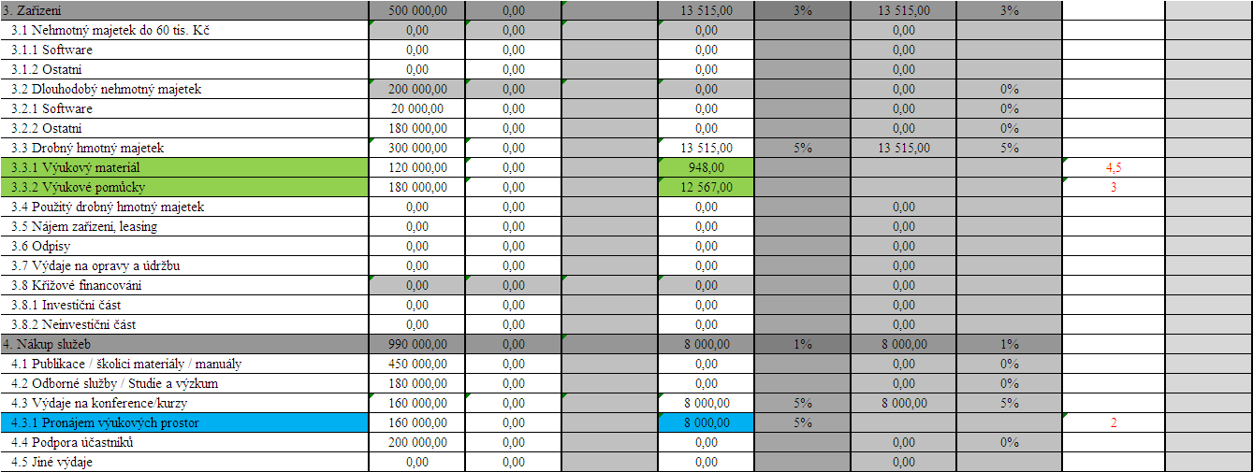
Přehled čerpání způsobilých výdajů

Slide 62
Přehled čerpání způsobilých výdajů

Slide 63
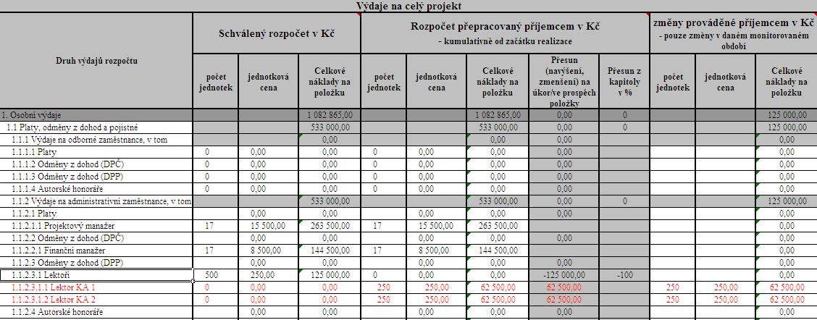
Přepracovaný rozpočet

Slide 64
Popis nepodstatných změn v textové části monitorovací zprávy
Byly vytvořeny dvě nové podpoložky v kapitole 1. osobní náklady. Jedná se o podpoložku 1.1.2.3.1.1 Lektor KA 1 a 1.1.2.3.1.2 Lektor KA 2. Důvodem vytvoření je snaha o přehlednější sledování čerpání jednotlivých nákladů. Položky vznikly z původní položky 1.1.2.3.1 Lektoři, která se stala součtovou položkou.
Počet jednotek v každé položce je 250 s jednotkovou cenou 250 Kč – celkové náklady na podpoložku = 62 500 Kč.

Slide 65
Děkuji za pozornost Jiří Haken Finanční manažer odb. CERA E-mail: jiri.haken@msmt.cz

